Slide 1
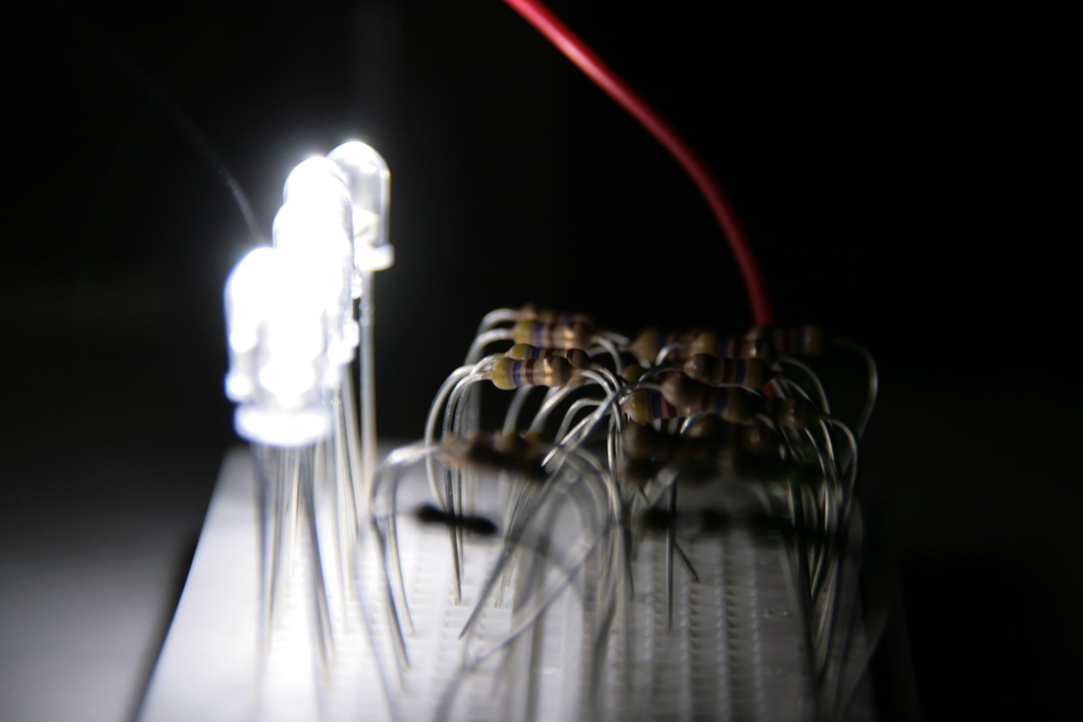
Workshop electronics & arduino
Start 9u30

Slide 2
Waarom een workshop?

Slide 3
Jeffrey De Sadelaer

Slide 4
Tom Verbesselt

Slide 5
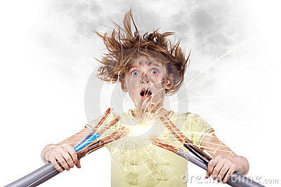
veligheidsafspraken
Oefeningen enkel met het voorziene materiaal
Oefeningen met netspanning enkel onder toezicht
Hou je werkruimte ordelijk (geen losse kabels, componenten)
Schakeling maken-> opruimen -> aansluiten -> programmeren -> arduino uitschakelen –> componenten weer in voorziene zakje

Slide 6
Waarom arduino workshop?
It is an open-source project, software/hardware is extremely accessible and very flexible to be customized and extended
It is flexible, offers a variety of digital and analog inputs, SPI and serial interface and digital and PWM outputs
It is easy to use, connects to computer via USB and communicates using standard serial protocol, runs in standalone mode and as interface connected to PC/Macintosh computers
It is inexpensive, around 30 euro per board and comes with free authoring software
Arduino is backed up by a growing online community, lots of source code is already available and we can share and post our examples for others to use, too!

Slide 7
Waarom geen raspberry pi?

Slide 8
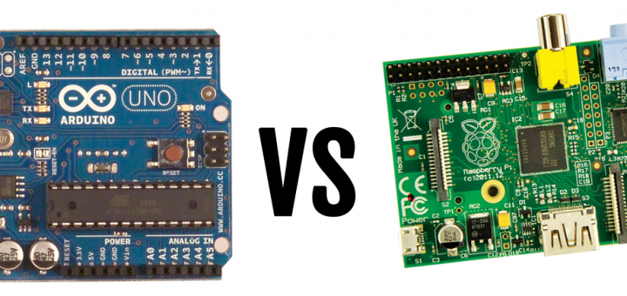

Slide 9
Dus electronica
Elektronica is de tak van elektrotechniek die zich bezighoudt met het gedrag van elektronen in actieve componenten zoals elektronenbuizen en transistors of in niet-lineaire componenten zoals bijvoorbeeld diodes.

Slide 10
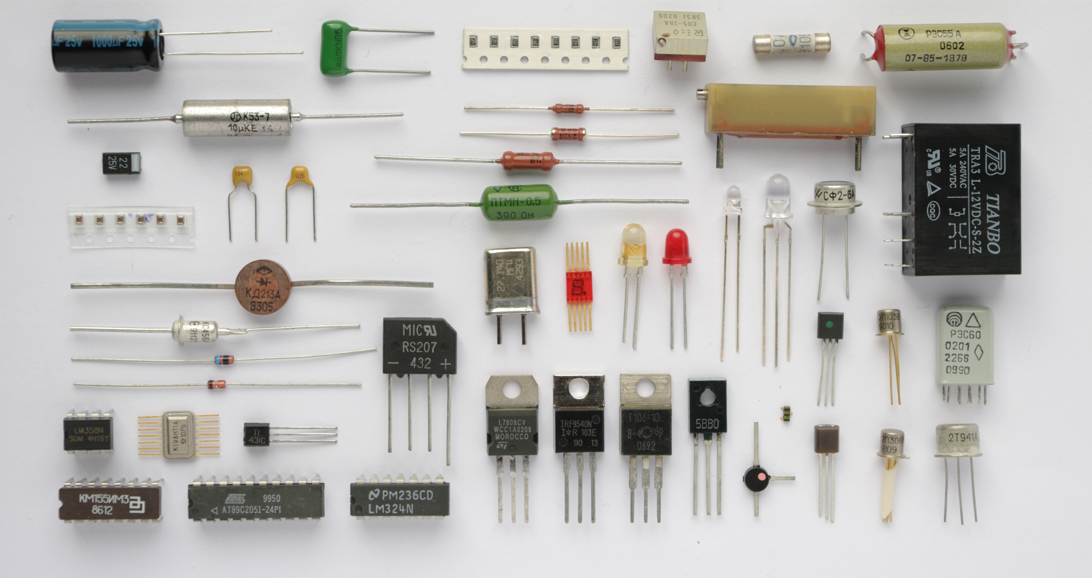

Slide 11
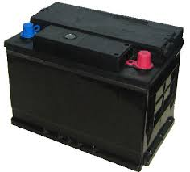
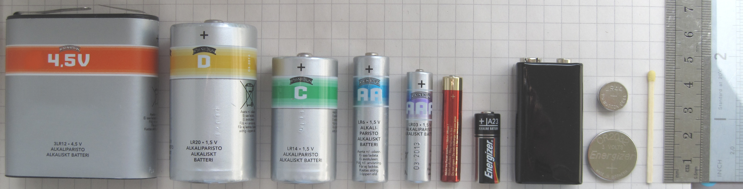
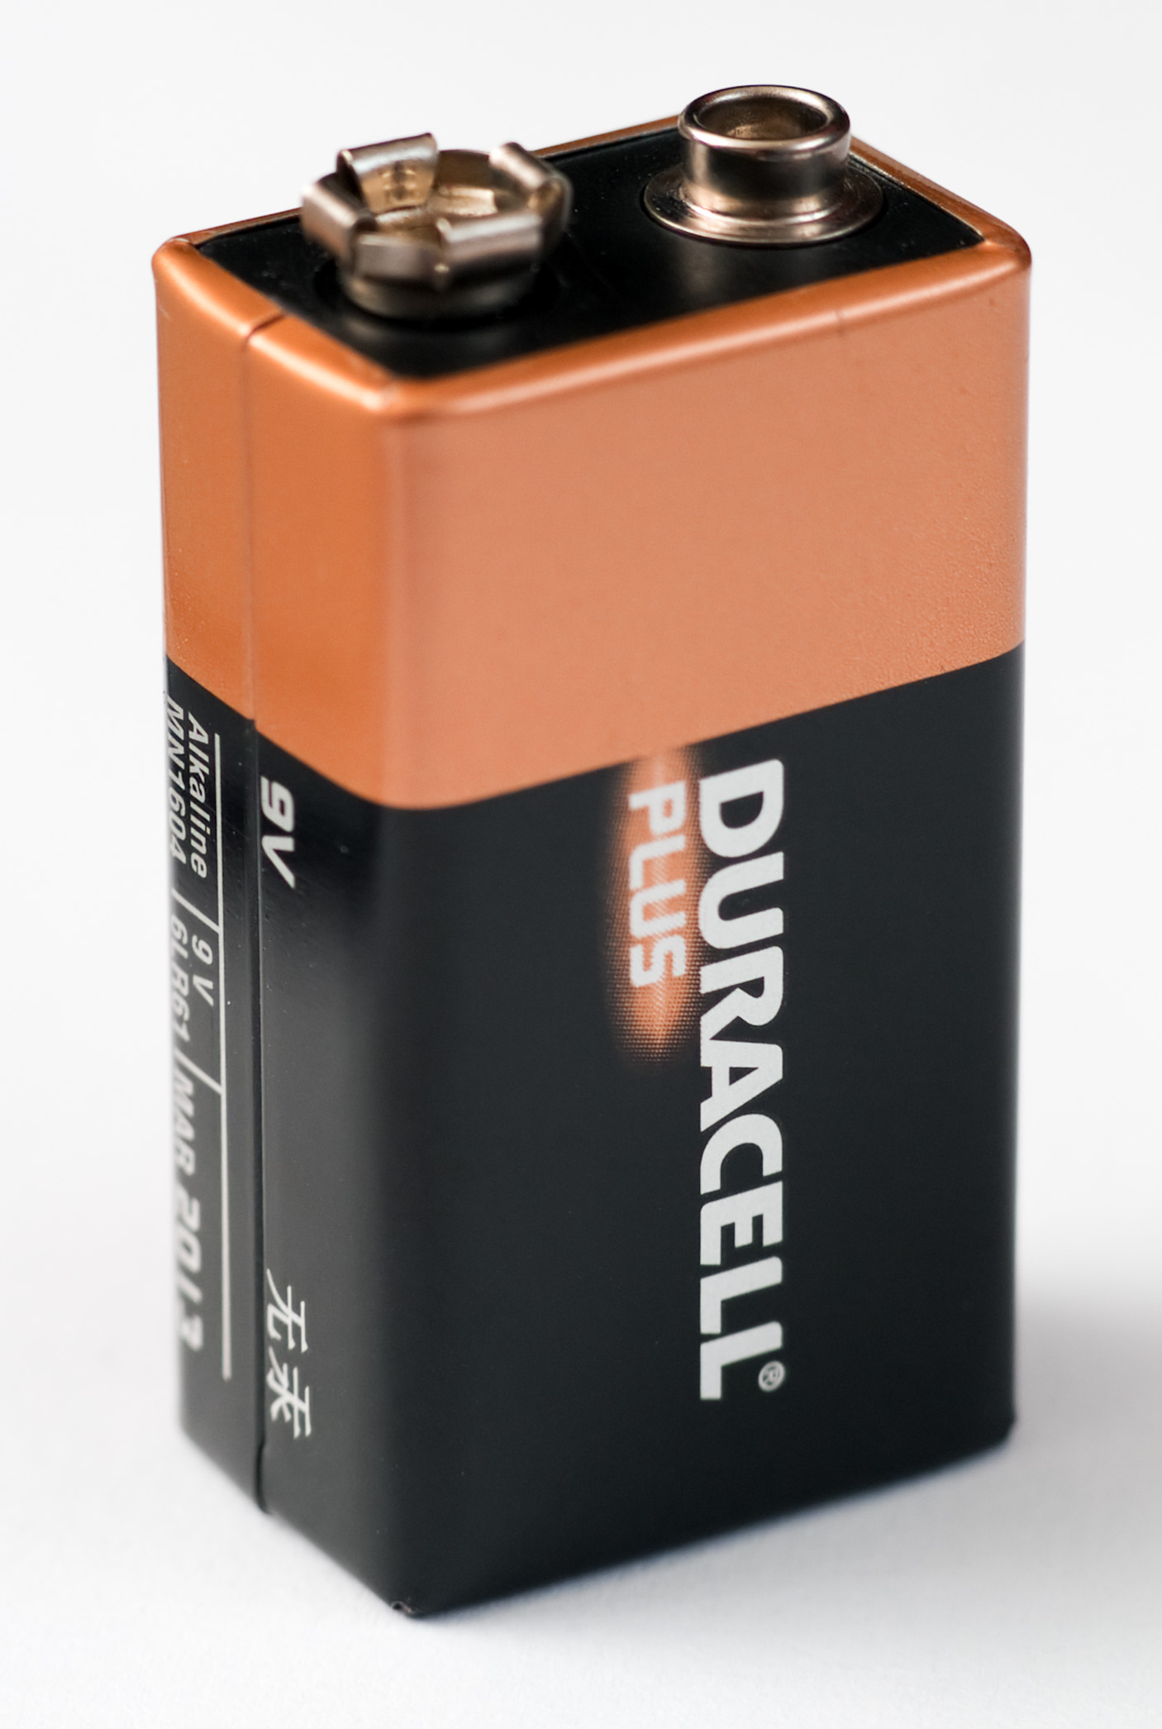
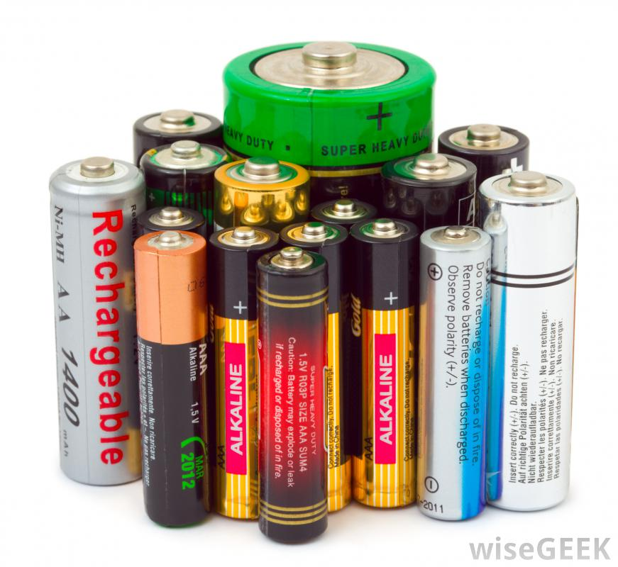
Batterij

Slide 12
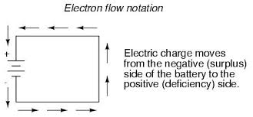
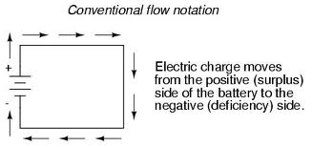

Slide 13
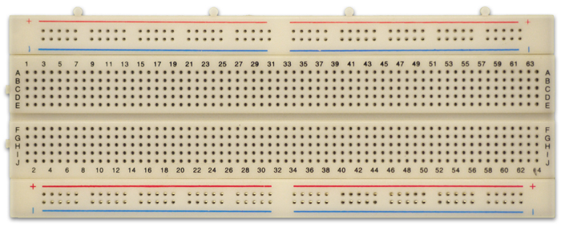

Slide 14
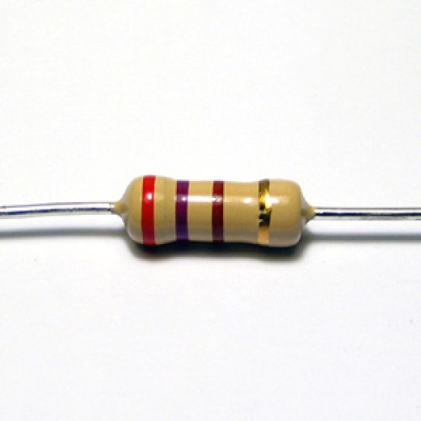

Slide 15
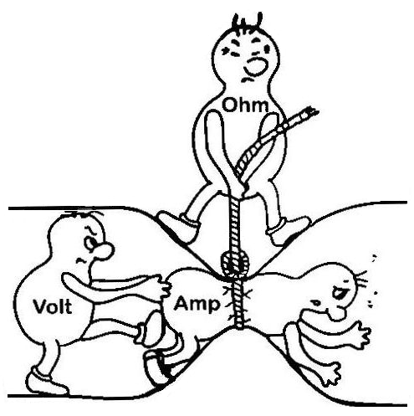

Slide 16
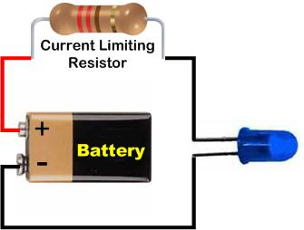

Slide 17
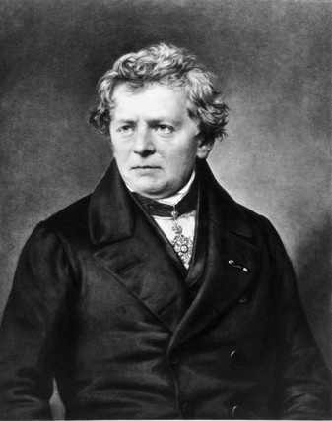
Wet van Ohm

Slide 18
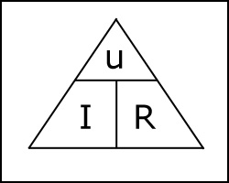

Slide 19
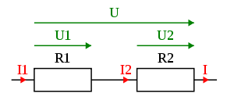

Slide 20
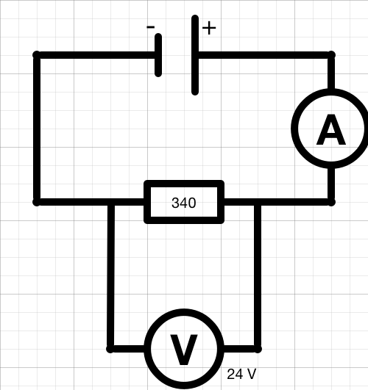

Slide 21
wisselspanning

Slide 22
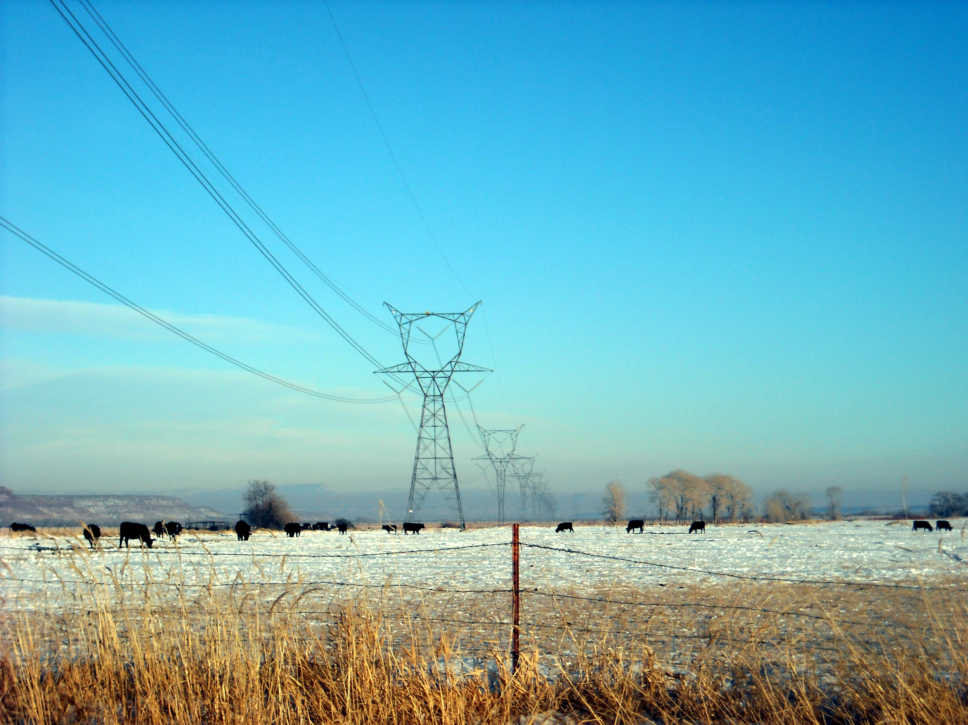

Slide 23
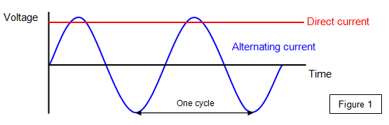

Slide 24
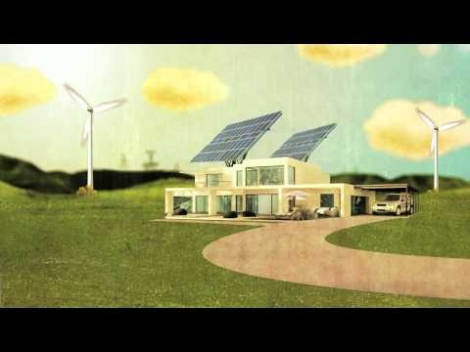

Slide 25
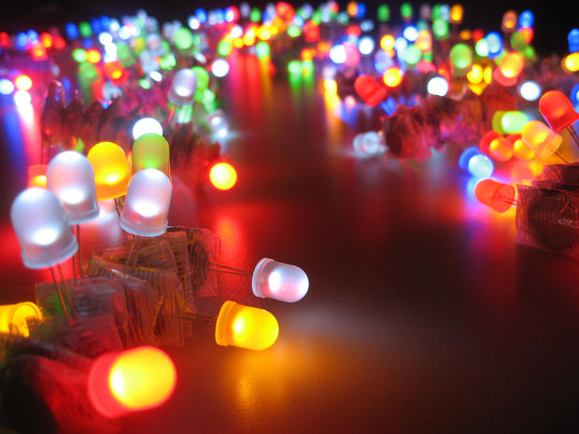

Slide 26
LED: Light Emitting diode
Een led is een elektronische halfgeleidercomponent die licht uitzendt als er een elektrische stroom in de doorlaatrichting doorheen loop

Slide 27
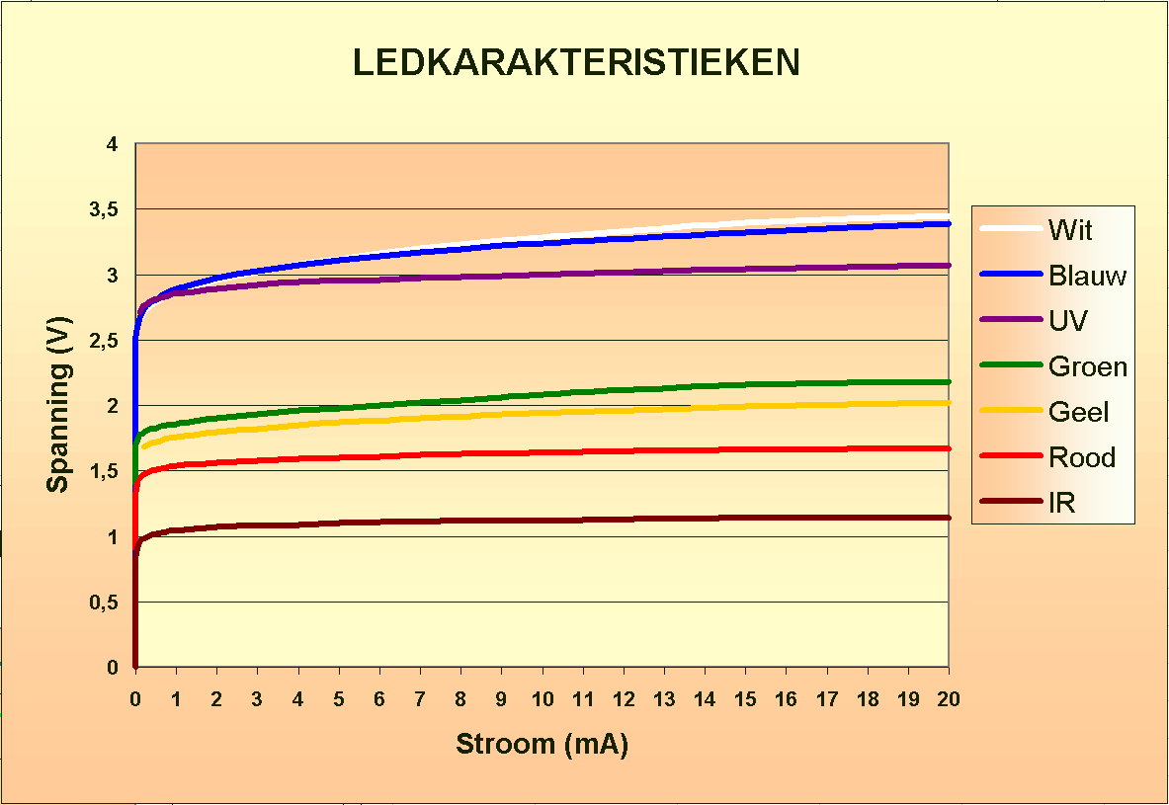

Slide 28
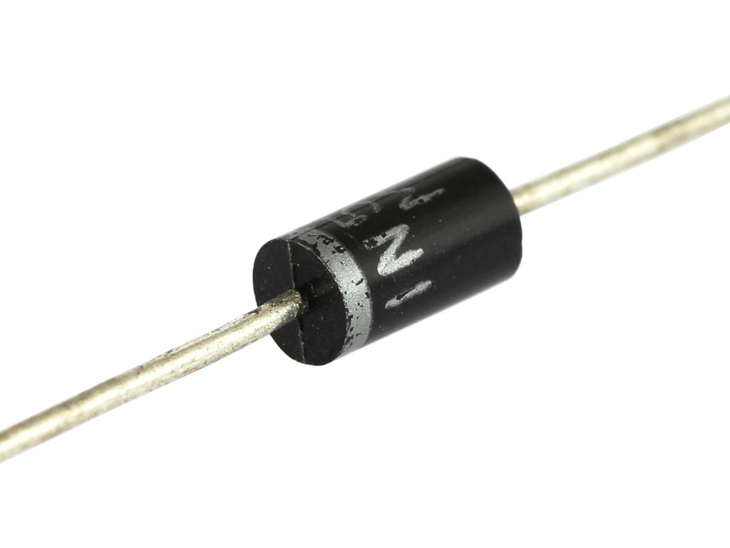

Slide 29
Diode
Een diode is een elektronisch onderdeel dat de elektrische stroom zeer goed in één richting geleidt, maar praktisch niet in de andere.

Slide 30
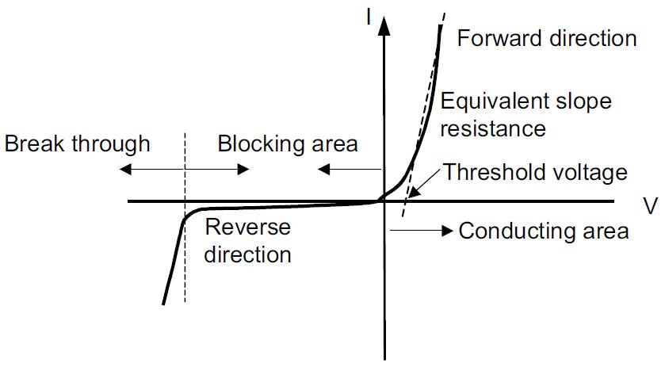

Slide 31
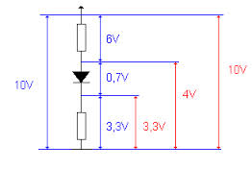

Slide 32
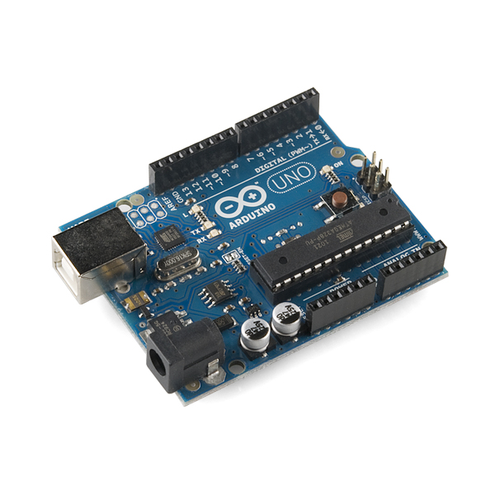

Slide 33
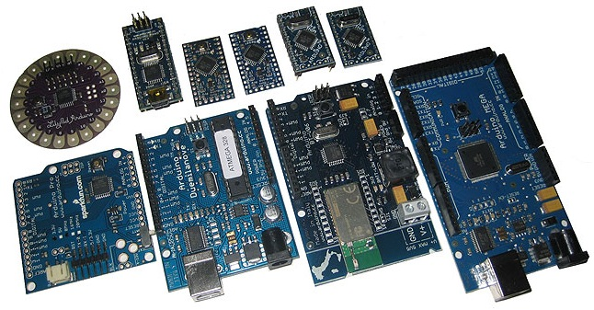

Slide 34
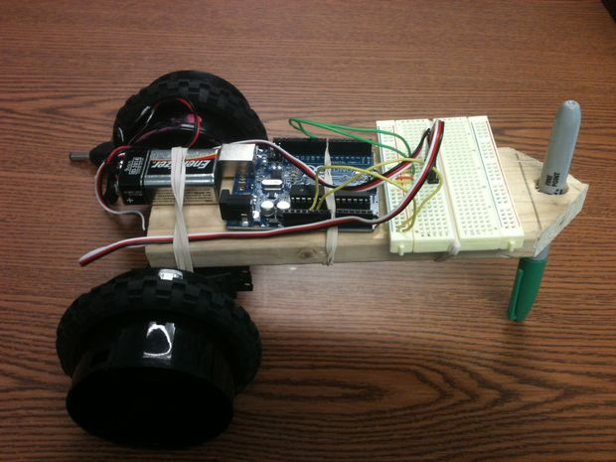

Slide 35
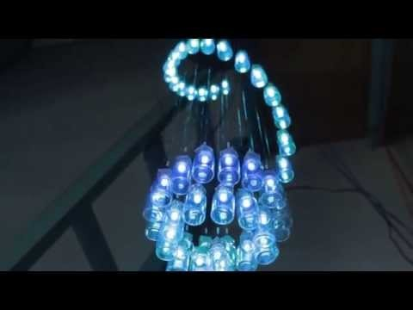

Slide 36
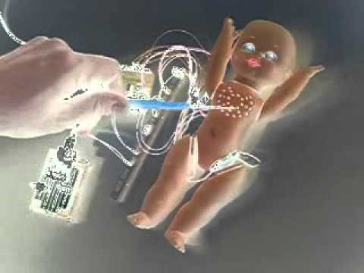

Slide 37
